Slide 1
Lecture 11
使用JavaScript操纵DOM

Slide 2
概要
DOM 树
操纵 DOM

Slide 3
复杂的DOM 操纵问题
在JavaScript中，我们如何实现以下每项的内容? 每一项都涉及到对一组元素的每个个体进行修改...
  当Go按钮被点击， 把所有class属性为puzzle 的div 放置到坐标为x/y随机位置上去.
  当用户悬停在迷宫边界，将迷宫的所有墙变成红色.
  在ul列表中，将id属性为TA的项的背景色设置为灰色 .

Slide 4
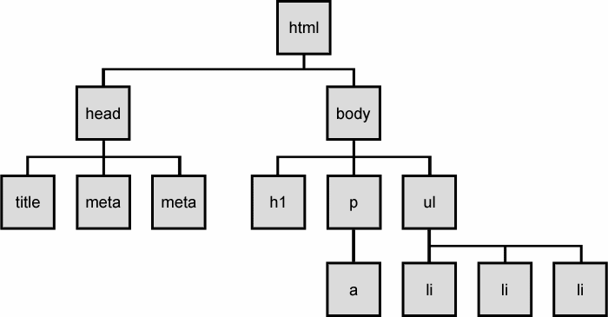
DOM 树
网页中的元素被插入到一个由对象组成的树状结构中– DOM树
  DOM 拥有遍历该树的属性跟方法

Slide 5
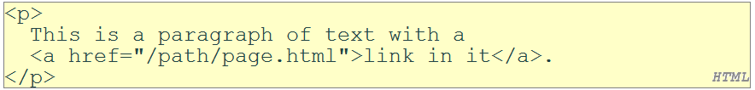

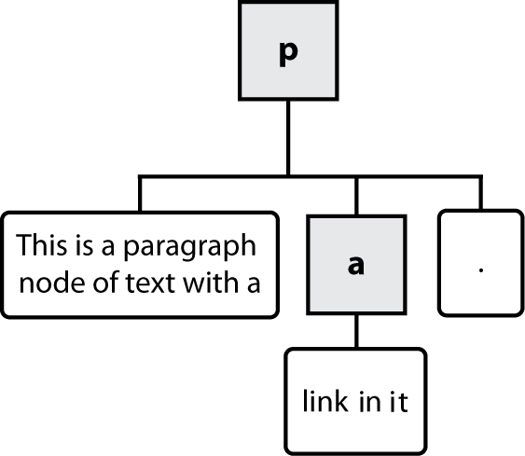


DOM 节点的类型
元素节点 (HTML 标签)
  可以拥有子节点 或者属性
文本节点 (在块元素中的文本)
属性节点 (属性/值对 )
  文本/属性 是元素节点中的子节点
  不可以拥有子节点或属性
  在绘制DOM树的时候通常不画出来

Slide 6
遍历DOM 树
每个节点的DOM对象拥有以下属性:
完整的DOM节点属性列表
浏览器不兼容信息(IE 最差劲)
属性名 | 描述
firstChild, lastChild | 该节点的子节点列表的开始/结尾节点
childNodes | 该节点的子节点数组
nextSibling, previousSibling | 有相同父节点的邻节点
parentNode | 该节点的父节点

Slide 7
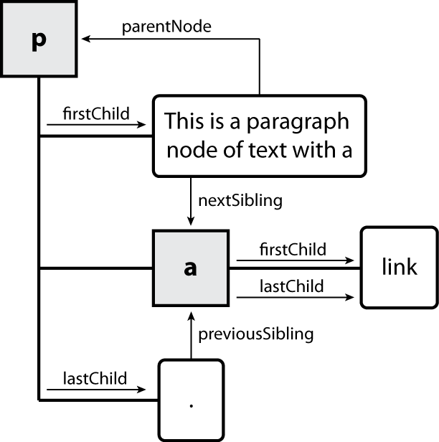
DOM 树遍历示例

Slide 8
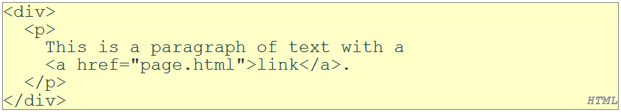
元素vs. 文本节点
Q: 上面的div有多少个子节点?
A: 3
  元素节点<p>
  两个 文本节点 “\n\t” (在段落的前/后 )
Q: 该段落具有多少个子节点? 那个a 标签呢?

Slide 9
概要
DOM树
操纵DOM

Slide 10
Prototype的 DOM元素 方法
absolutize | addClassName | classNames | cleanWhitespace | clonePosition
cumulativeOffset | cumulativeScrollOffset | empty | extend | firstDescendant
getDimensions | getHeight | getOffsetParent | getStyle | getWidth
hasClassName | hide | identify | insert | inspect
makeClipping | makePositioned | match | positionedOffset | readAttribute
recursivelyCollect | relativize | remove | removeClassName | replace
scrollTo | select | setOpacity | setStyle | show
toggle | toggleClassName | undoClipping | undoPositioned | update
viewportOffset | visible | wrap | writeAttribute
类别: CSS类, DOM 树遍历/操纵, 事件, 样式

Slide 11
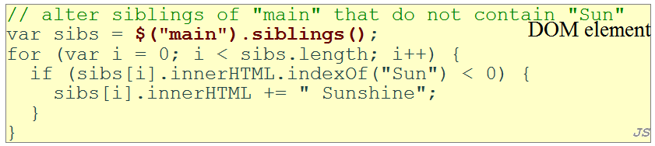
Prototype的 DOM 树遍历方法
方法 | 描述
ancestors, up | 元素的父节点
childElements, descendants, down | 元素的子节点 (非文本节点 )
siblings, next, nextSiblings, previous, previousSiblings, adjacent | 有相同父节点的元素 (非文本节点)
Prototype 去除了不需要的文本
注意，这些都是方法, 因此你需要加上括号()

Slide 12
选择多组DOM对象
在文档或其它DOM对象 中访问后代节点:
名称 | 属性
getElementsByTagName | 选择指定标签元素的后代，例如 “div”，以数组形式返回。
getElementsByName | 选择带有给定name属性的元素的后代，以数组形式返回。 (在表单控制的时候很有用)

Slide 13
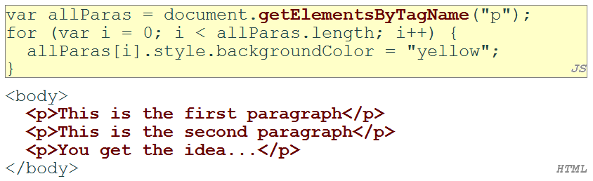
选择特定类型的所有元素
高亮本文档中的所有段落 :

Slide 14
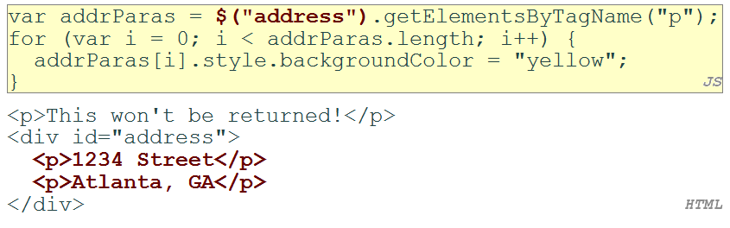
与getElementById联合使用
高亮这部分中所有ID为"address"的段落 :

Slide 15
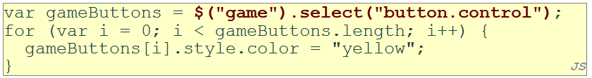
Prototype选择元素的方法
Prototype 添加了对文档对象 (以及所有的DOM元素对象) 进行多组选择的方法 :
getElementsByClassName | 选择带有指定class属性的元素，并以数组形式返回。
select | 匹配给定CSS 选择器的元素的数组，例如"div#sidebar ul.news > li"

Slide 16
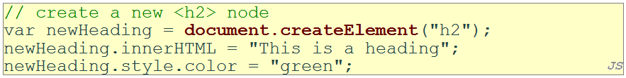
创造新节点
名称 | 描述
document.createElement( "tag") | 创造并返回一个具有该类型的元素的空的DOM 节点
document.createTextNode("text") | 创造并返回包含给定文本的文本节点
只是创建一个节点，并没把它加入到该网页中
你必须把这个新节点加入到网页中现存的一个元素中，作为其子节点 ...

Slide 17
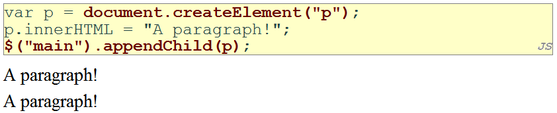
修改DOM树
每一个DOM元素对象拥有以下方法:
名称 | 描述
appendChild(node) | 在该节点的子节点列表末尾追加一个新节点
insertBefore(new, old) | 在该节点的子节点列表中，在指定的旧节点前面插入新节点
removeChild(node) | 在该节点的子节点列表中，删除指定的节点
replaceChild(new, old) | 用新的子节点将旧的子节点替换掉

Slide 18
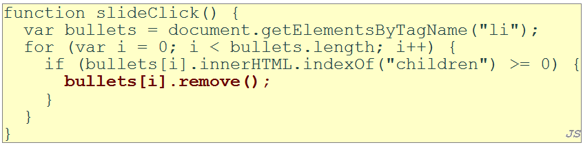
从网页中删除一个节点
每一个 DOM 对象有一个removeChild方法，用于从网页中删除它的子节点
Prototype 为节点添加了 remove 方法来删除它本身

Slide 19

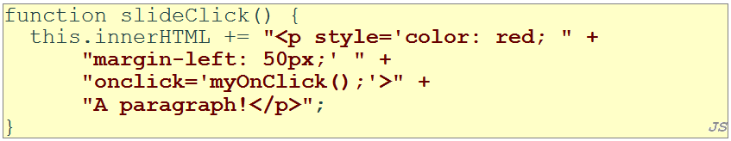
DOM vs. innerHTML 编辑
为什么不对先前的例子采用以下方法?
假设新节点是更加复杂的:
  丑陋的 : 在许多层面上是不好的编程风格 (e.g. JS嵌入在HTML代码中)
  易出错 : 必须仔细辨别"和 '
  只能在子节点列表的开始跟结尾处 ，不能在中间添加

Slide 20
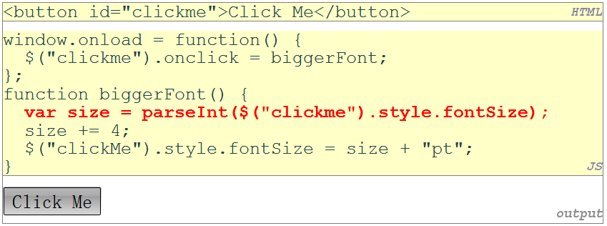
读取/更改样式的问题
style 属性允许你对一个元素的所有CSS样式进行设置
问题: 你(通常)不能用它来读取存在的样式

Slide 21
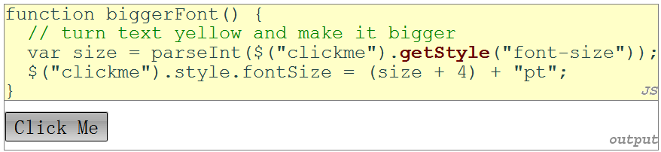
在Prototype中访问样式属性
将getStyle 函数添加到DOM对象里，能访问存在的样式
addClassName, removeClassName, hasClassName 操纵CSS的class属性

Slide 22
常见错误: 对存在的样式的错误使用
例如用上面的例子计算. “200px” + 100 + “px” , 会得到"200px100px"
正确的方法:

Slide 23
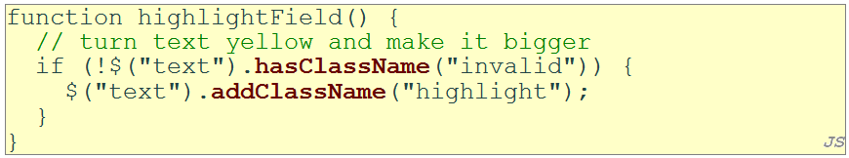
在Prototype中设置CSS 的class属性
addClassName, removeClassName, hasClassName操纵CSS的class属性
与DOM 现有的className属性类似, 但不用手动地用空格进行分隔

Slide 24
总结
DOM树
  DOM 树, 节点类型
  遍历DOM, 文本节点
操纵 DOM
  prototype的DOM方法
  通过tagName, name, className, CSS 选择器选择
  DOM vs. innerHTML
  编程式地访问样式属性

Slide 25
练习
在一个页面中写一个简单的待办事项列表应用 .
  一个表单，带有文本区域，对要添加的待办事项进行说明，并有一个“添加”按钮，用来将该新的待办事项加入到列表中。
  一个当前待办事项列表
  每个事项有一个用于选择的复选框
  按钮“选择全部”, “删除全部”, “删除” (用来对列表中选中的项目进行删除 )
  当点击“添加”按钮 时，新的待办事项将被插入到列表的底部

Slide 26
进阶阅读
W3School DOM 节点参考 http://www.w3school.com/dom/dom_node.asp/
W3School DOM 教程 http://www.w3schools.com/htmldom/
Quirksmode DOM 教程http://www.quirksmode.org/dom/intro.html
Prototype 学习中心 http://www.prototypejs.org/learn
prototype 如何扩展DOM http://www.prototypejs.org/learn/extensions

Slide 27

Thank you!

